Slide 1
RUPA DASAR 2D
Pertemuan 12

Slide 2
Teori Gestalt

Slide 3
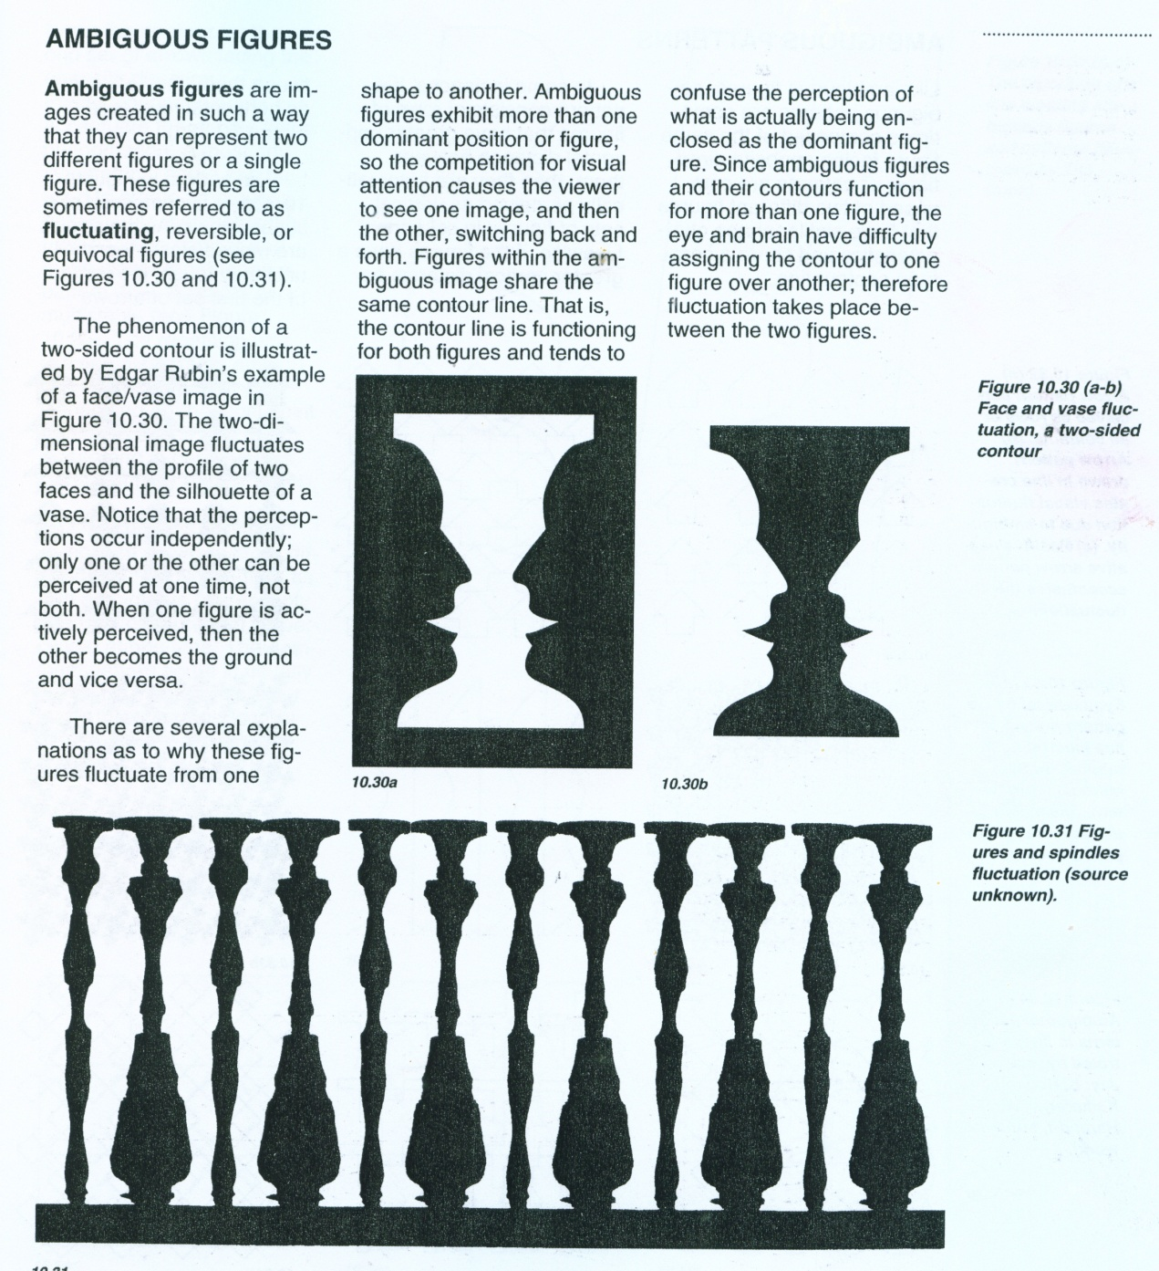
Ambiguous:
Adalah representasi visual yang menimbulkan persepsi ilusi seolah-olah terdapat lebih dari satu elemen bentuk.
Ketika salah satu elemen dapat kita lihat bentuknya, maka elemen bentuk lain hanyalah menjadi background.
Komposisi visual seperti ini dapat diolah melalui posisi yang berlawanan, warna yang kontras, garis yang tegas, dan lain-lain.

Slide 4
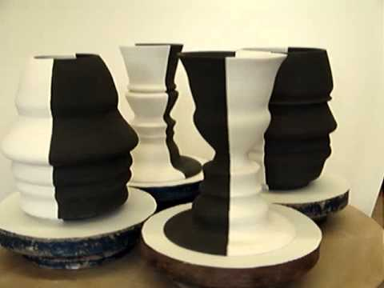
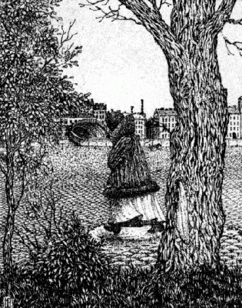
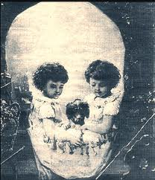
Contoh penerapan ambigous dalam seni dan desain

Slide 5
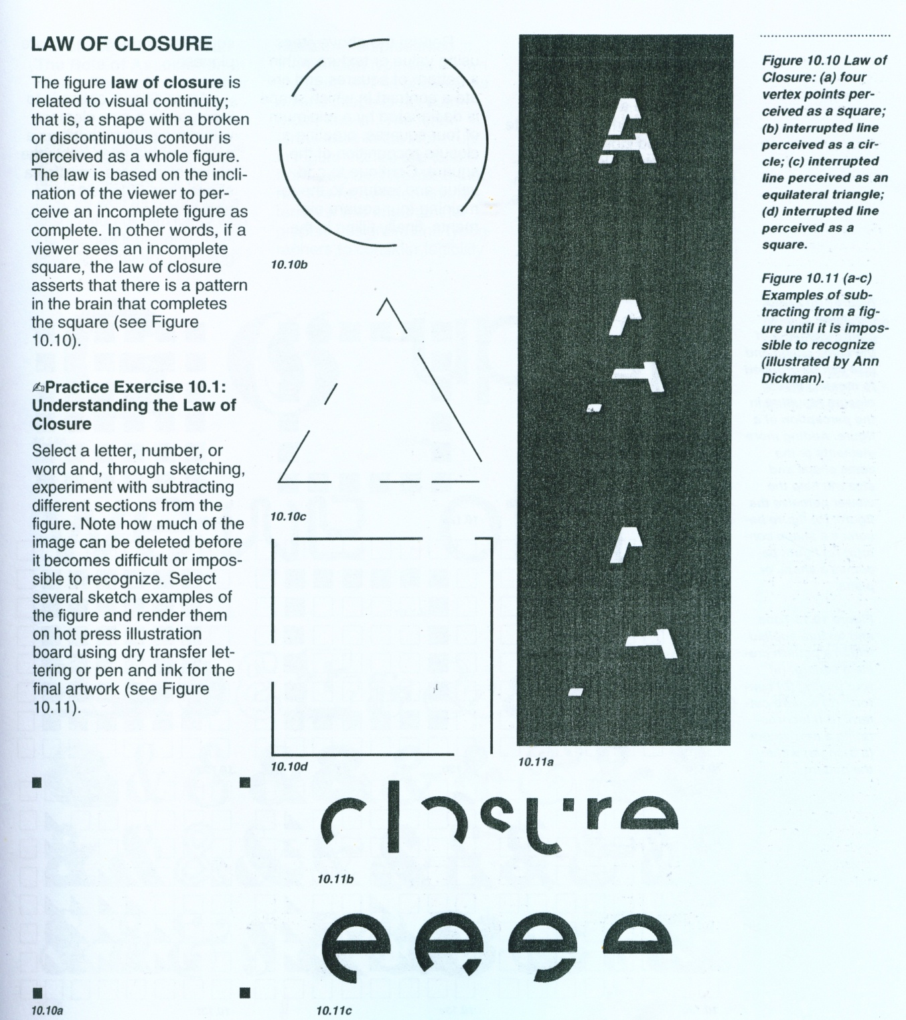
Law Of Closure:
Adalah visual dari bentuk yang hancur atau terpotong-potong tetapi tetap menjadi satu kesatuan elemen.
Pengamat dapat membaca bentuk secara keseluruhan walaupun bentuk tersebut tidak utuh.
Otak kita akan merangkai dengan sendirinya persepsi efek visual yang dilihat.

Slide 6
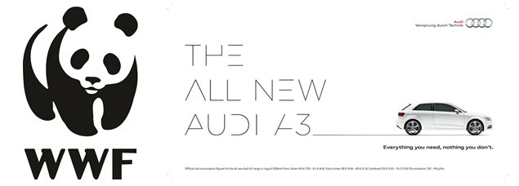
Contoh penerapan law of closure dalam desain (logo)

Slide 7
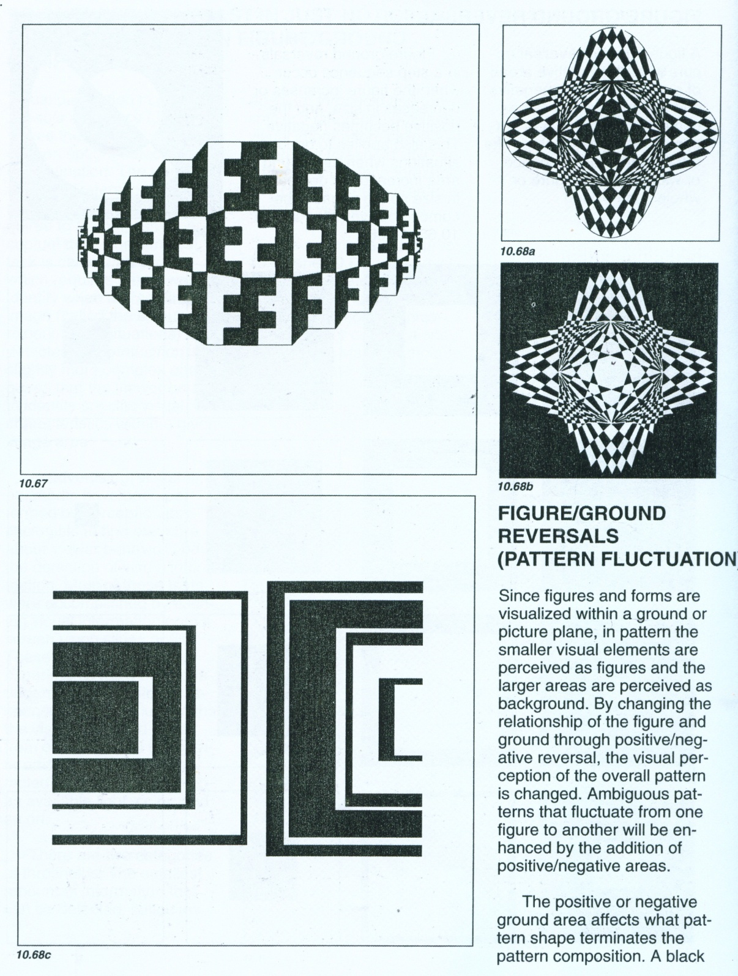
Figure and Ground:
Merupakan komposisi permainan unsur positif dan negatif antara objek utama dengan background.
Ketika kita ubah pola dari kedua objek ini, maka akan memberi efek visual yang berbeda pula

Slide 8
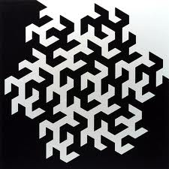
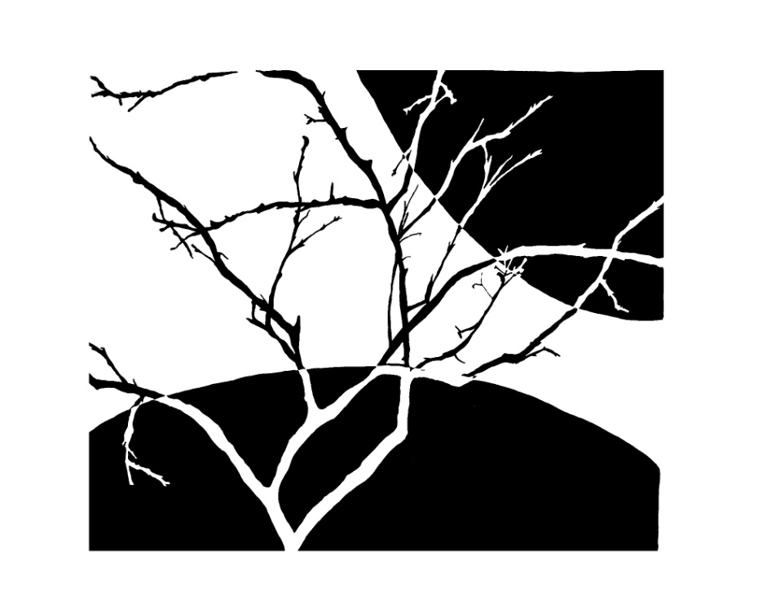
Contoh penerapan figure and ground dalam desain

Slide 9
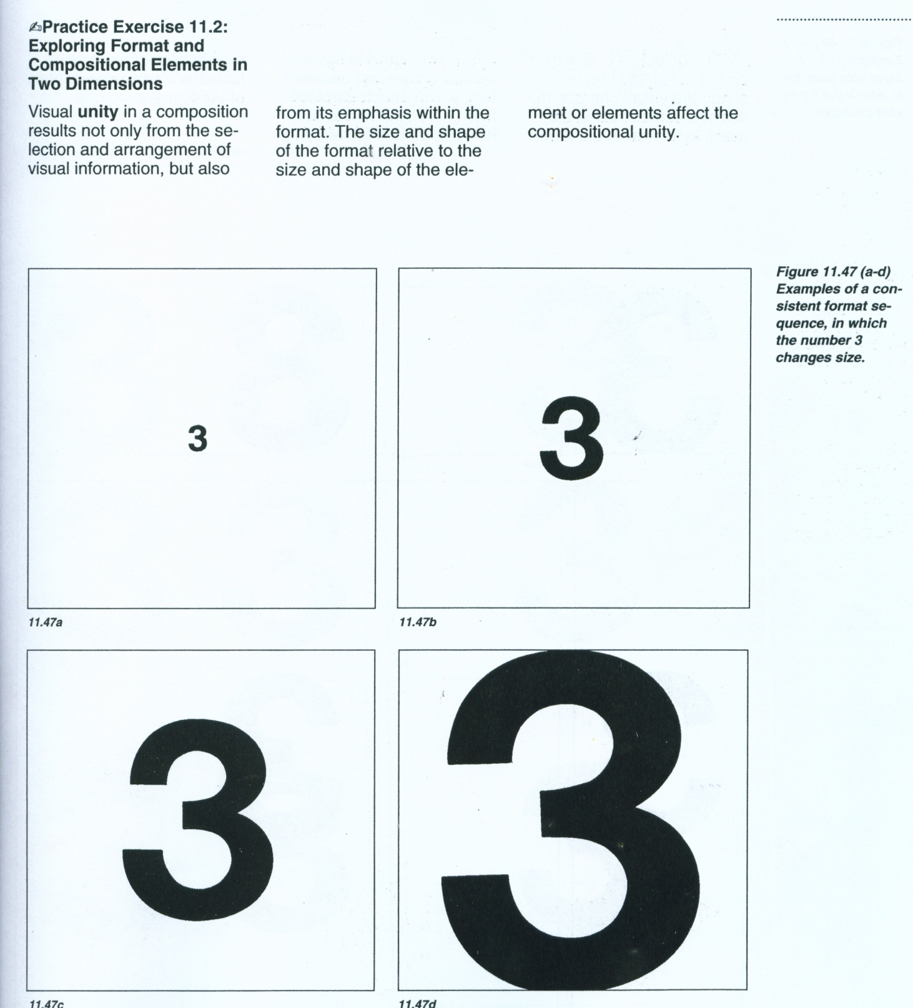
Format:
Merupakan kesatuan bentuk dalam sebuah komposisi antara bentuk objek dan bidang yang mengelilinginya.

Slide 10
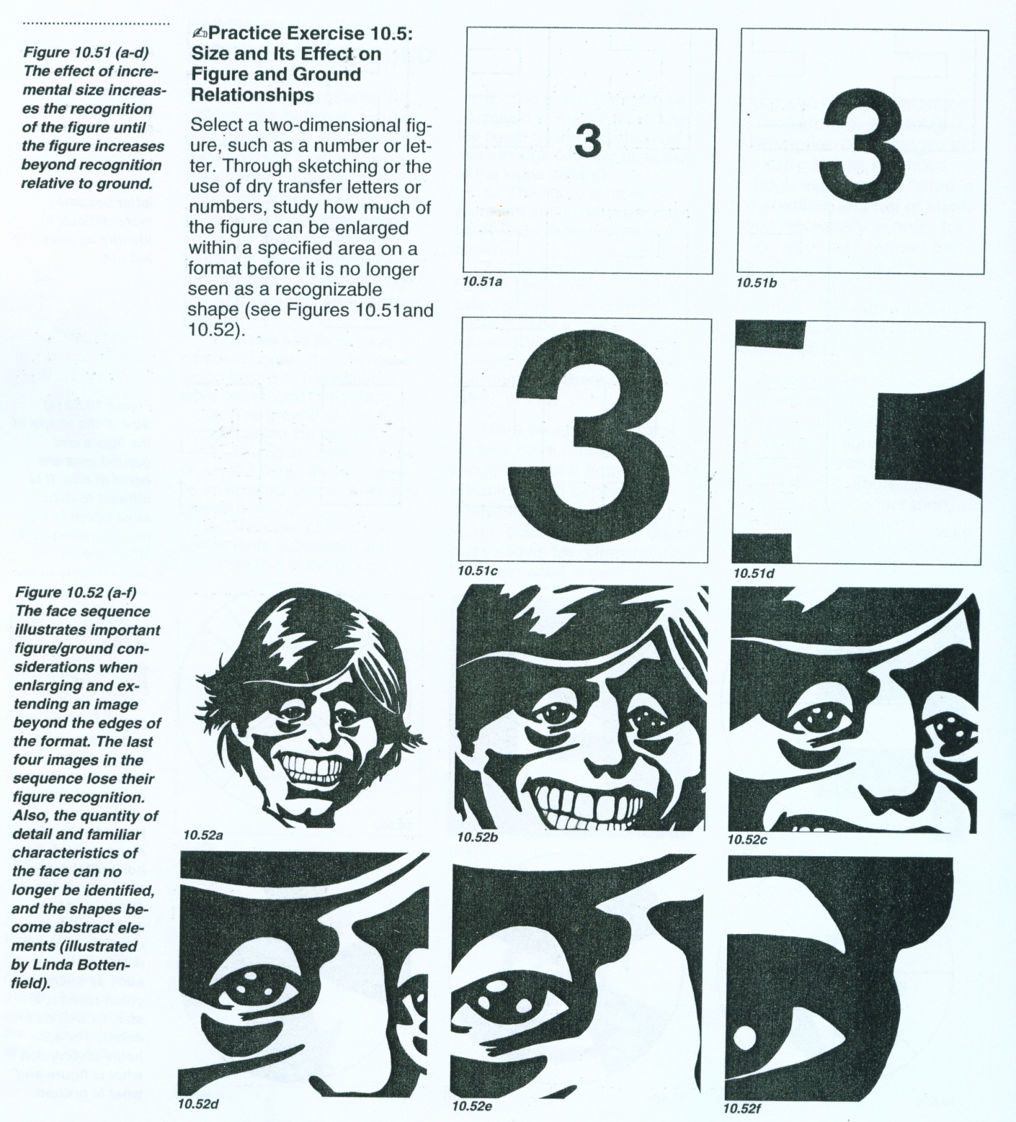
Permainan jarak pandang juga akan mempengaruhi efek visual yang berbeda.
Ketika jarak didekatkan (zoom) sampai titik maksimal maka identitas bentuk tidak akan dikenali lagi, yang hadir hanyalah sekedar elemen visual yang bersifat abstrak.

